Slide 1
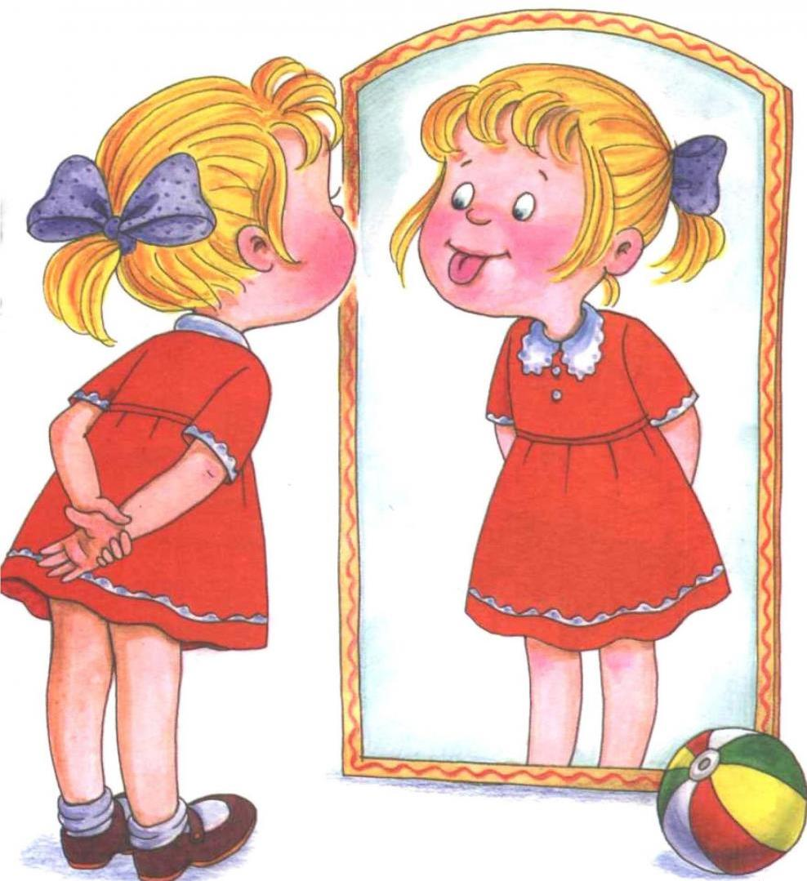
«РОЛЬ АРТИКУЛЯЦИОННОЙ ГИМНАСТИКИ В КОРРЕКЦИОННО – ЛОГОПЕДИЧЕСКОЙ РАБОТЕ»
Выполнила: учитель-логопед
МКДОУ д/с «Ласточка»
Меркулова М.В.

Slide 2
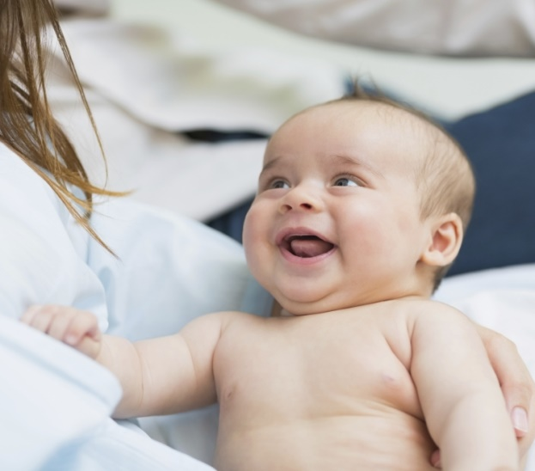
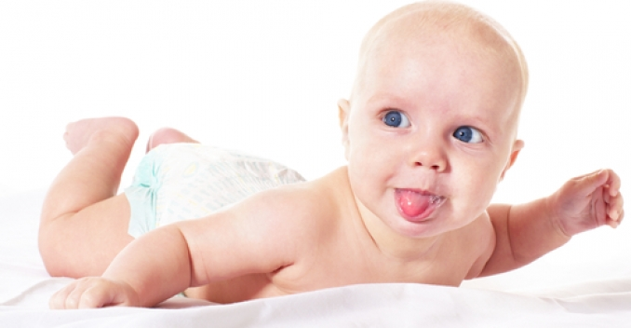
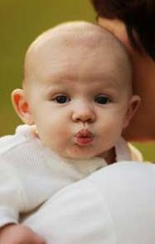
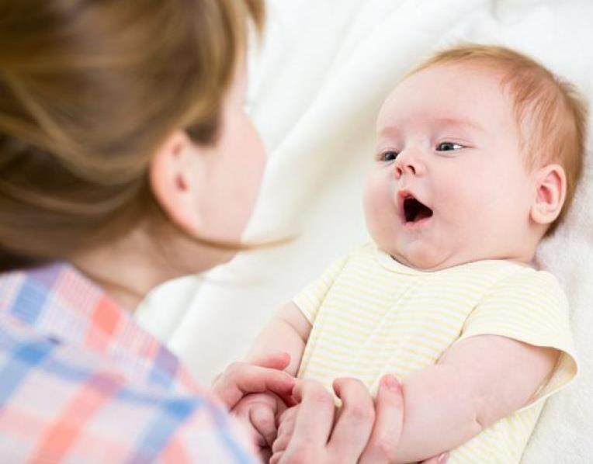
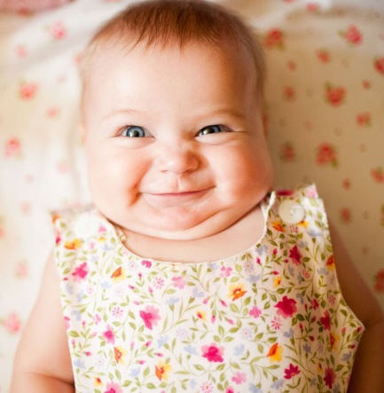
Произношение звуков речи — это сложный двигательный навык, т. к. звуки речи образуются в результате сложного комплекса движений артикуляционных органов.
Уже с младенческих дней ребенок проделывает массу разнообразнейших артикуляторно-мимических движений языком, губами, челюстью, сопровождая эти движения диффузными звуками (бормотание, лепет).

Slide 3
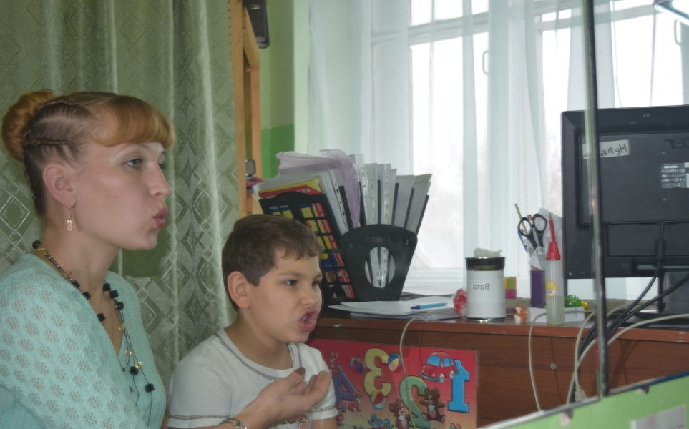
Артикуляционная гимнастика — это совокупность специальных упражнений, направленных на укрепление мышц артикуляционного аппарата, развитие силы, подвижности и дифференцированности движений органов, участвующих в речевом процессе (язык, губы, нижняя челюсть, мягкое небо).
Цель артикуляционной гимнастики — выработка полноценных движений и определенных положений органов артикуляционного аппарата, умение объединять простые движения в сложные, необходимые для правильного произнесения звуков.

Slide 4
Причины, по которым необходимо заниматься артикуляционной гимнастикой:
1. Благодаря своевременным занятиям артикуляционной гимнастикой и упражнениями по развитию речевого слуха некоторые дети сами могут научиться говорить чисто и правильно, без помощи специалиста.
2. Дети со сложными нарушениями звукопроизношения смогут быстрее преодолеть свои речевые дефекты, когда с ними начнёт заниматься логопед: их мышцы будут уже подготовлены.
3. Артикуляционная гимнастика очень полезна также детям с правильным, но вялым звукопроизношением, про которых говорят, что у них «каша во рту».
4. Занятия артикуляционной гимнастикой позволят всем - и детям, и взрослым - научиться говорить правильно, чётко и красиво. Надо помнить, что чёткое произношение звуков является основой при обучении письму на начальном этапе.

Slide 5
Виды артикуляционных упражнений
• Статические упражнения направлены на то, чтобы ребенок научился удерживать артикуляционную позицию 5-10 секунд (Бегемот, Ворота, Лопаточка, Чашечка, Иголочка, Горка, Грибок).
• Динамические упражнения (ритмичное повторение движений по 6-8 раз)вырабатывают подвижность языка и губ, их координацию и переключаемость. (Часики, Качели, Футбол, Лошадка, Маляр, Вкусное варенье, Чистим зубки).
Существуют упражнения для:
- для нижней челюсти; - упражнения для щек;
-упражнения для губ; - упражнения для языка;
- упражнения для мягкого неба.

Slide 6
Все упражнения объединяются в комплексы, каждый из которых имеет определенную направленность:
1 группа упраж. – вырабатывают основные движения и положения органов артикуляционного аппарата.
2 группа упраж. – способствуют выработке движений и положений для произнесения определенных групп звуков (свистящих, шипящих, соноров, заднеязычных).
3 группа упраж. – специфические упр. направленные на постановку звуков, способствующие выработке определенных движений: подвижность кончика языка, мягкого нёба, для растягивания подъязычной связки.
Так, в младших группах берутся упраж. на развитие основных движений, в средних– на их совершенствование и отрабатывание групп звуков (свистящие и шипящие, в старших – для сонорных звуков).

Slide 7
Рекомендации по проведению упражнений артикуляционной гимнастики
1. Проводить артикуляционную гимнастику нужно ежедневно, чтобы вырабатываемые у детей навыки закреплялись. Лучше 3-4 раза в день по 3-5 минут. Не следует предлагать детям более 2-3 упражнений за раз – разбиваем комплекс на весь день. Из выполняемых 2-3-х упражнений новым может быть только одно, второе и третье даются для повторения и закрепления.
2. В комплексе должны присутствовать 2-3 упр. статических и 2-3 упр. динамических. Начинают гимнастику со статических упражнений (по 10-15 секунд удержание артик.позы в одном положении, далее переходят к динамическим).
3. На первых занятиях упражнение повторяется 2-3 раза в связи с повышенной истощаемостью упражняемой мышцы, в дальнейшем каждое упражнение выполняется до 10-15 раз.
4. При отборе упражнений для артик.гимнастики надо соблюдать определенную последовательность, идти от простых упражнений к более сложным.
Проводить их лучше эмоционально, в игровой форме. Каждое упр. имеет своё название, свой образ. Так ребенку легче запомнить движение. А, чтобы одно и тоже движение дети не устали повторять длительное время, одному упражнению можно придумать несколько названий. Например упр. «трубочка» - придумайте несколько названий. (хоботок, шея у жирафа, дудочка, труба)
5. Артикуляционную гимнастику выполняют сидя, перед зеркалом, т.к. в таком положении у ребенка прямая спина, тело не напряжено, руки и ноги находятся в спокойном положении. Размещать детей надо так, чтобы все они видели лицо педагога. Лицо педагога должно быть освещено, губы – ярко окрашены.

Slide 8
ИТАК, НАЧИНАЕМ!

Slide 9
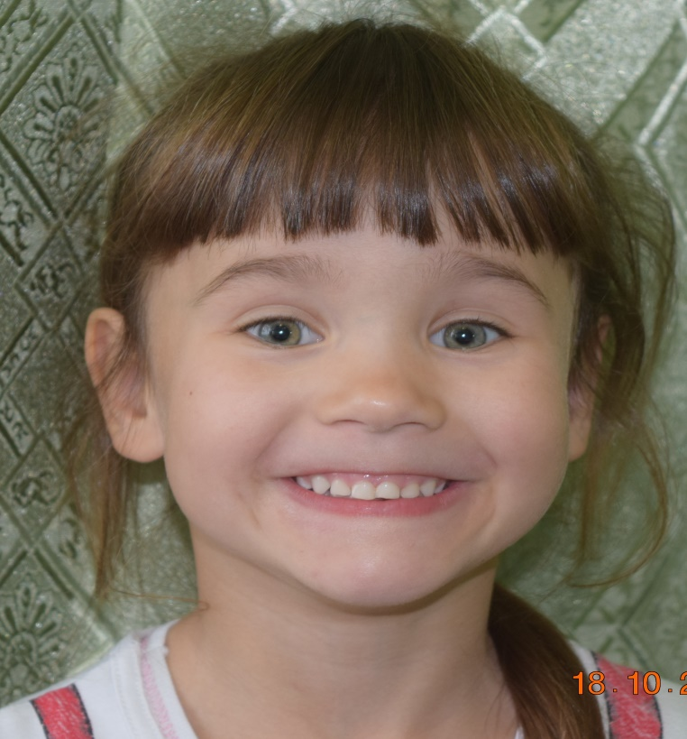
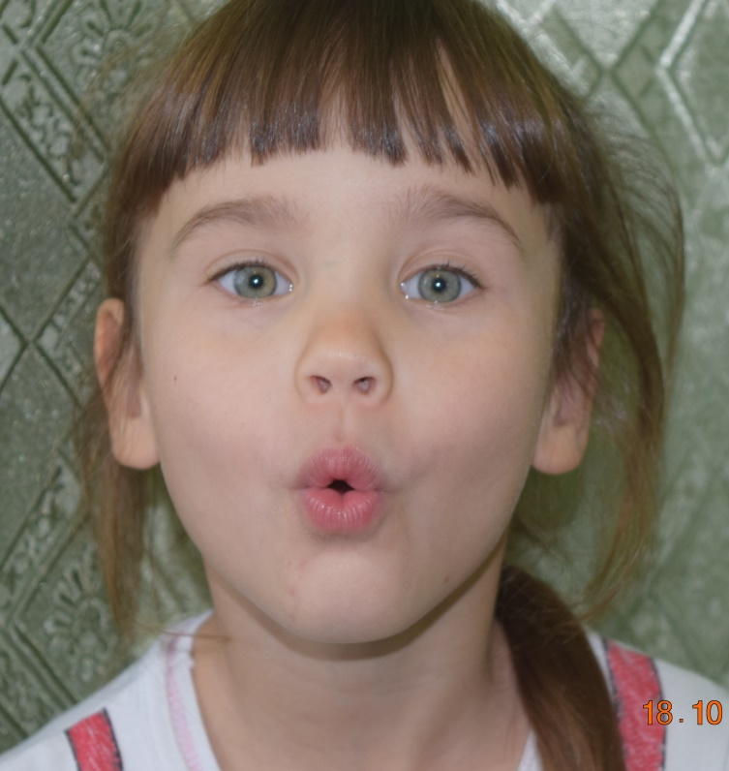
Упражнения для губ
«Улыбка»
Губы максимально растянуты в улыбке
«Трубочка»
Сомкнутые губы вытянуты вперед

Slide 10
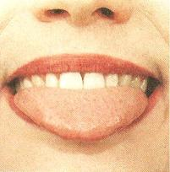
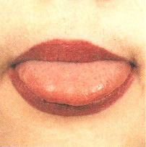
Упражнения на распластывание языка
Просунуть язык между зубами и мять его зубами 5-6 раз с произнесением слога «та». Рот открыть и положение языка зафиксировать
Аналогично предыдущему, но язык мнется губами с произнесением «па».
Пение звука И

Slide 11
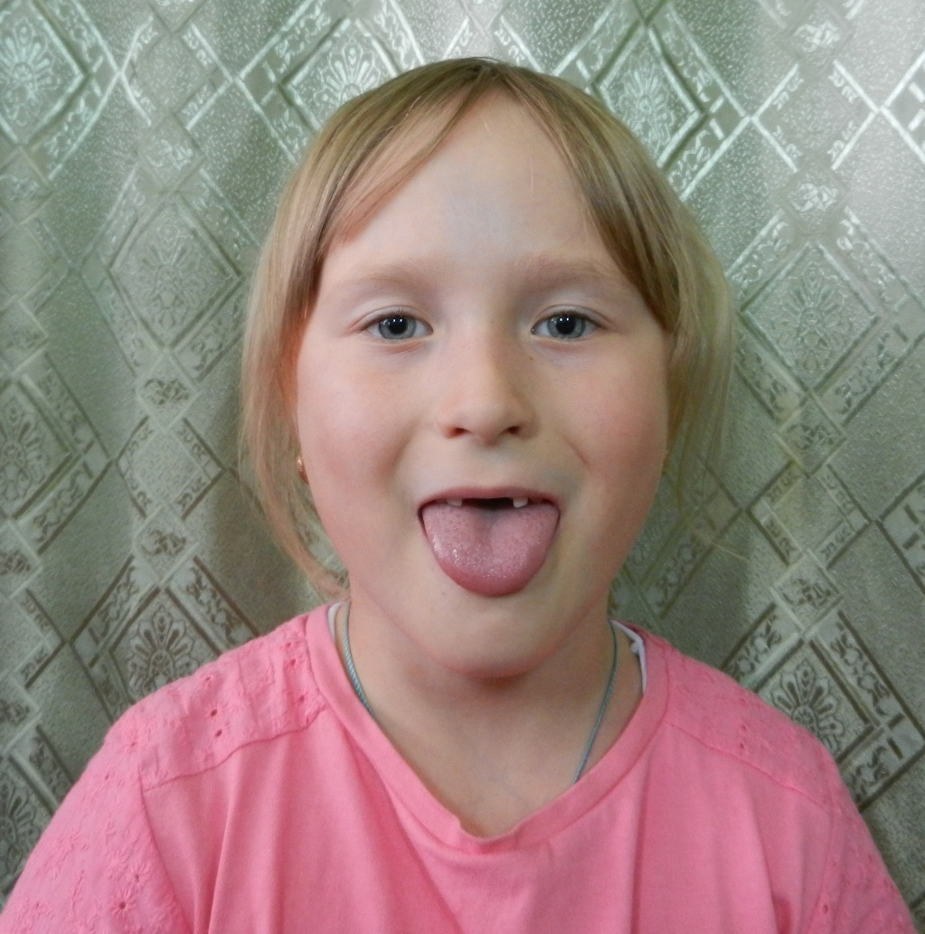
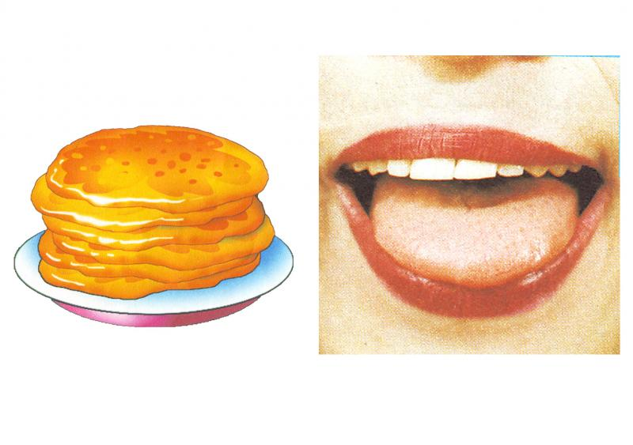
Игровая форма упражнения
«БЛИНЧИК» Улыбнуться, открыть рот. Положить широкий язык на нижнюю губу. Удерживать в спокойном состоянии на счет до пяти. В этом упражнении важно следить, чтобы нижняя губа не напрягалась и не натягивалась на нижние зубы.

Slide 12
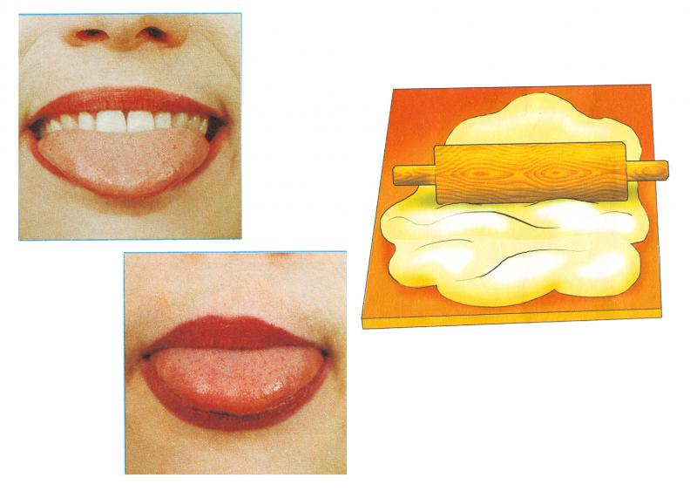
«МЕСИМ ТЕСТО»
Улыбнуться, открыть рот, покусать язык зубами та-та-та…; пошлёпать язык губами пя-пя-пя…; закусить язык зубами и протаскивать его сквозь зубы с усилием.

Slide 13
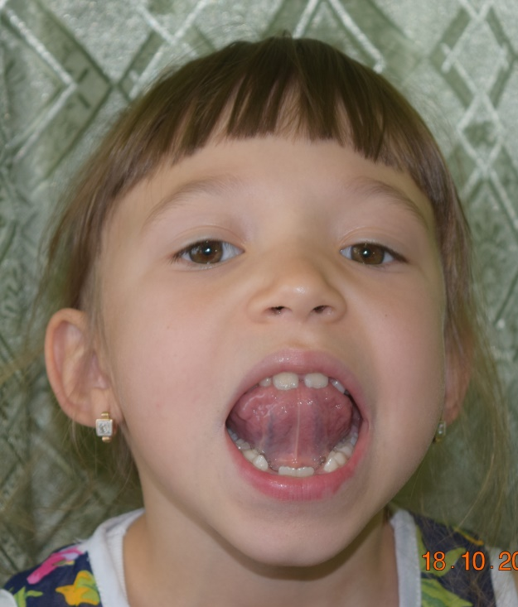
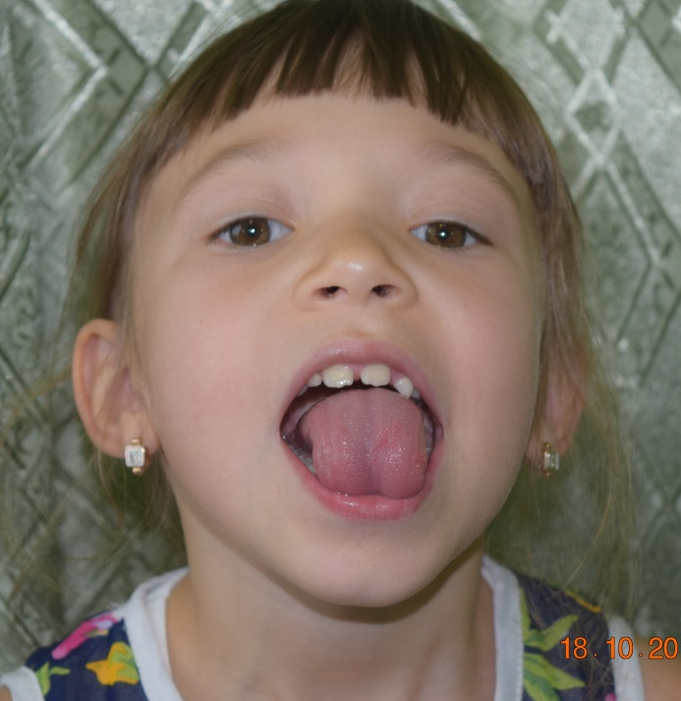
Упражнения на кончик языка
Рот открыт, попеременно фиксировать кончик языка на верхней и нижней губе.
Аналогично предыдущему, но кончик языка фиксируется на верхних и нижних резцах.
Рот открыт, кончик языка фиксируется за верхними и нижними резцами.
«Горка». Язык упирается в нижние резцы и выполняется горка.

Slide 14
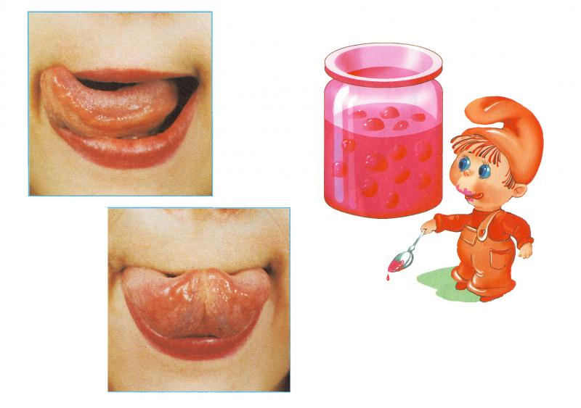
«ВКУСНОЕ ВАРЕНЬЕ»
Улыбнуться, открыть рот. Языком в форме чашечки облизывать верхнюю губу сверху- вниз(можно помазать ее вареньем). Нижняя губа не должна обтягивать зубы (можно оттянуть ее вниз рукой).

Slide 15
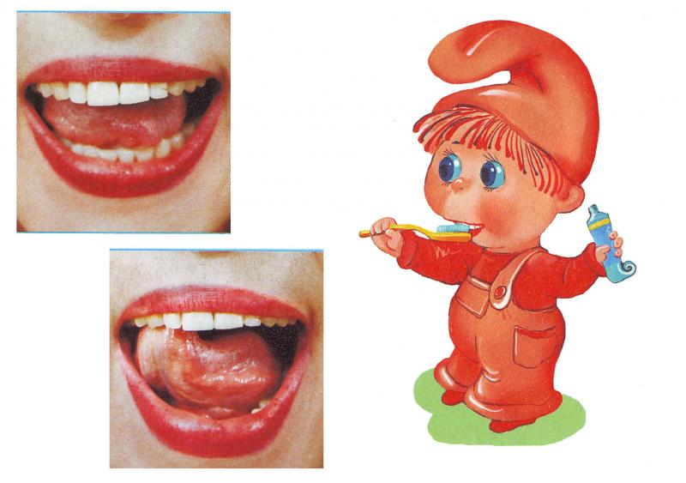
«Чистим зубки»
Улыбнуться, приоткрыть рот. Кончиком языка «почистить» нижние, затем верхние зубы с внутренней стороны, делая движения языком вправо - влево. Нижняя челюсть при этом не двигается.

Slide 16
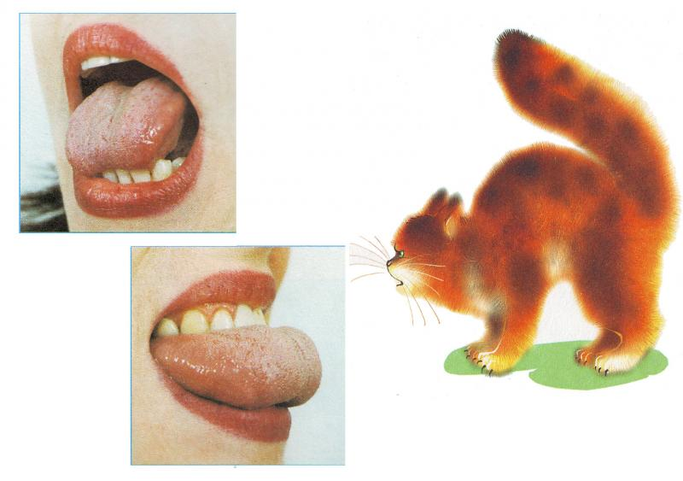
«КИСКА СЕРДИТСЯ»
Улыбнуться, открыть рот. Кончиком языка упереться в нижние зубы. На счет «раз»- выгнуть язык горкой, упираясь кончиком языка в нижние зубы. На счет «два» вернуться в исходное положение. Кончик языка при этом не должен отрываться от нижних зубов, рот не закрывается

Slide 17
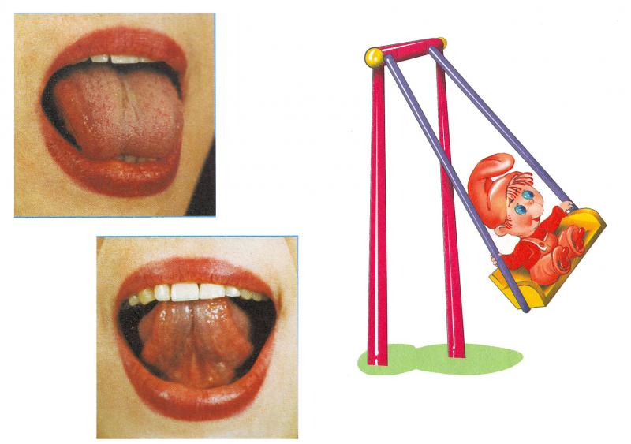
«КАЧЕЛИ»
Улыбнуться, открыть рот. На счет 1-2 поочередно упираться языком то в верхние, то в нижние зубы. Нижняя челюсть при этом неподвижна.

Slide 18
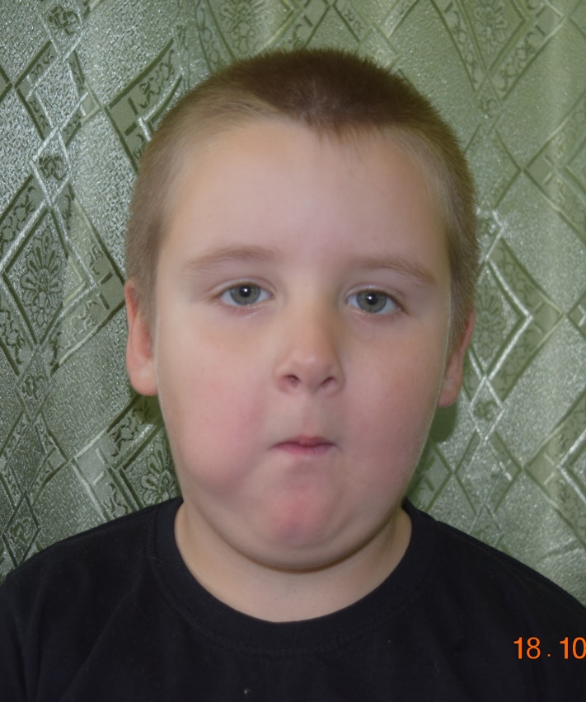
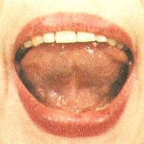
«Орешек» «Маляры»
Кончик языка попеременно упирается в слизистую правой и левой щеки
Рот открыт. Кончик языка попеременно упирается в слизистую правой и левой щеки.

Slide 19
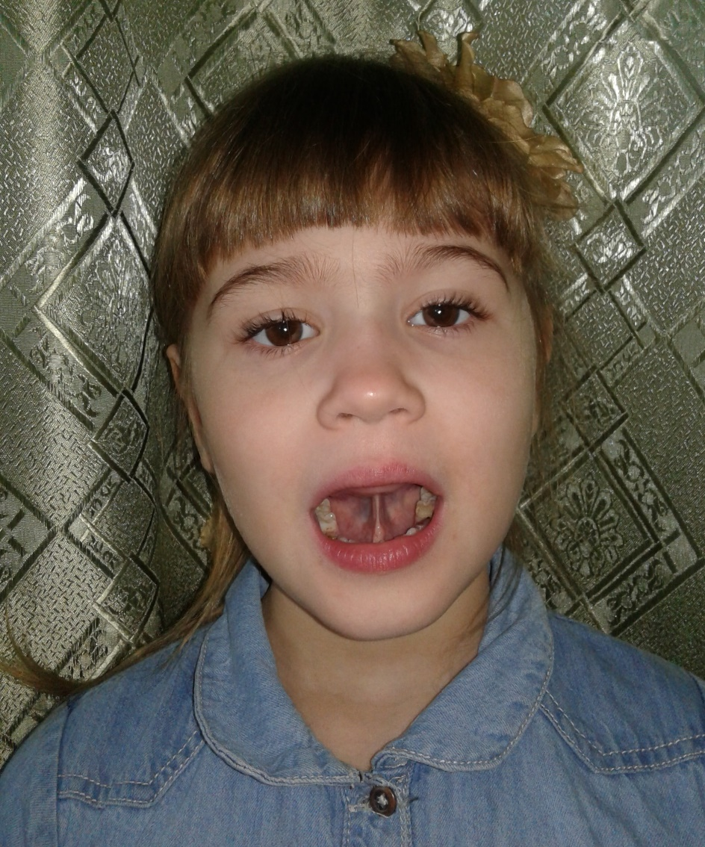
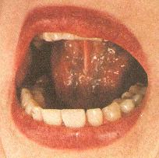
«Лошадки» «Грибок»
Пощелкать кончиком языка за верхними резцами
Рот открыт, язык всей массой присасывается к твердому небу.

Slide 20
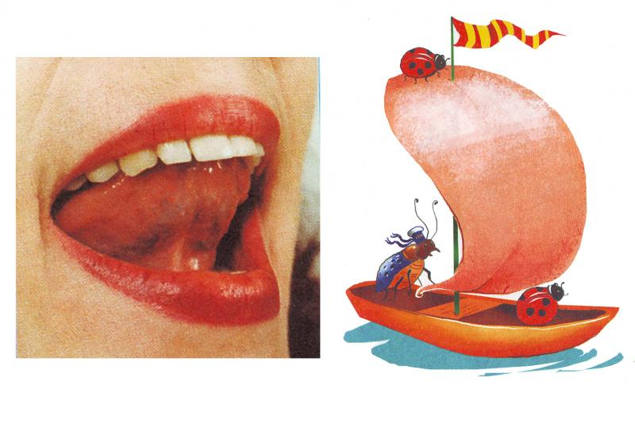
«ПАРУС»
Улыбнуться, широко открыть рот, кончик языка поднять и поставить на бугорки (альвеолы) за верхними зубами. Удерживать язык в таком положении на счёт до восьми, потом до десяти. Опустить язык и повторить упражнение 2-3 раза.

Slide 21
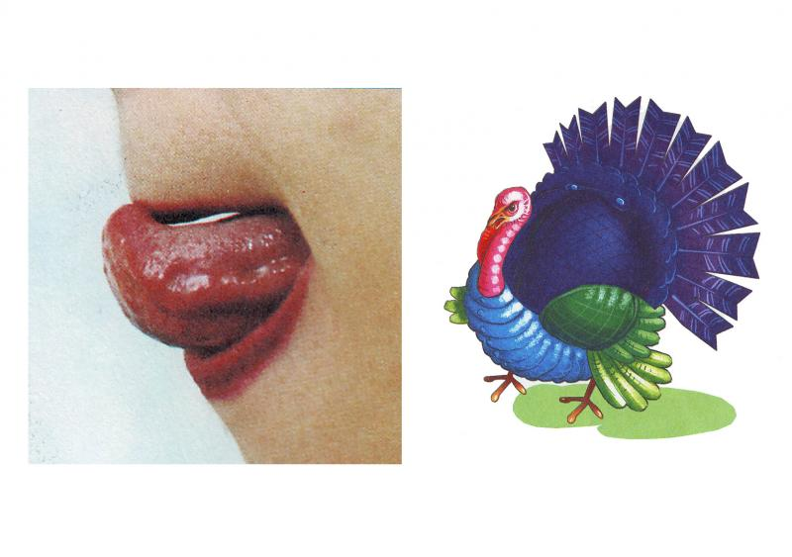
«ИНДЮК»
Приоткрыть рот, положить язык на верхнюю губу и производить движения широким передним краем языка по верхней губе вперед- назад, стараясь не отрывать язык от губы, как бы поглаживая ее. Темп упражнения, постепенно убыстряясь, затем добавить голос, чтобы слышалось «БЛ-БЛ-БЛ». Следите, чтобы язык не сужался, он должен быть широким.

Slide 22
Речевые дефекты все труднее поддаются коррекции традиционными способами, поэтому на данное время логопеды используют не только артикуляционную гимнастику, но и логопедический массаж. Он включает в себя массаж языка, губ, щек, скул и кистей рук.

Slide 23
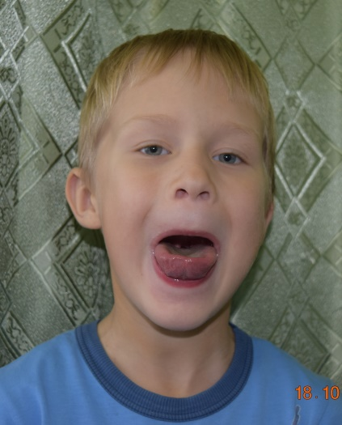
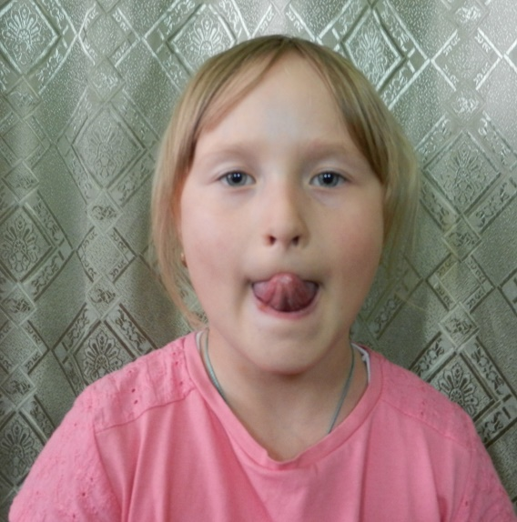
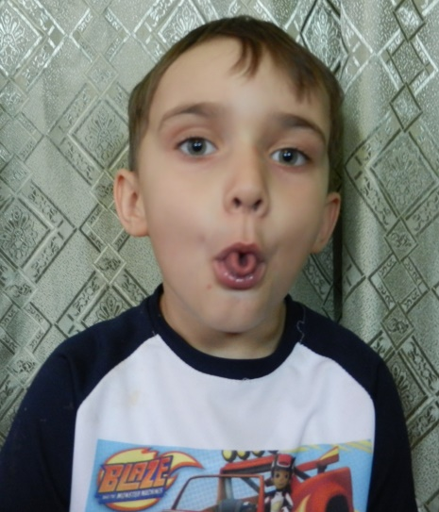
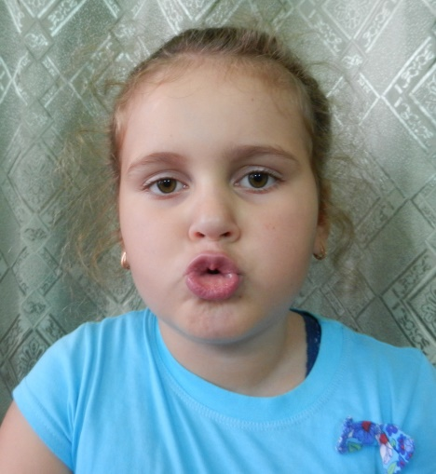
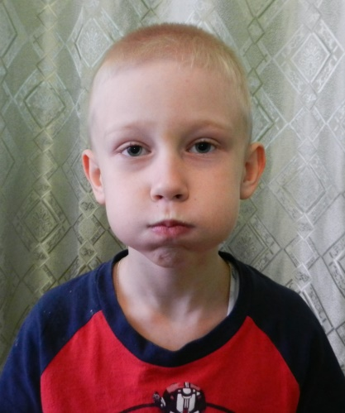
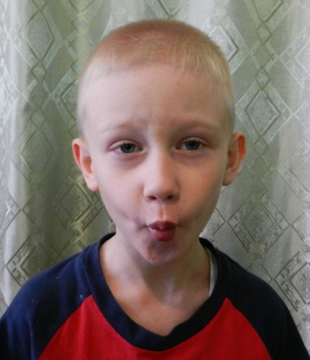
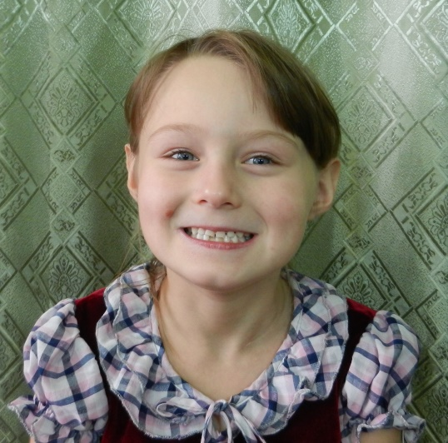
СПАСИБО ЗА ВНИМАНИЕ!

